Slide 1

KHOA HỌC
CHÀO MỪNG CÁC THẦY CÔ GIÁO ĐẾN DỰ CHUYÊN ĐỀ

Slide 2
BÀI CŨ
TỪ LÚC MỚI SINH ĐẾN TUỔI DẬY THÌ
Câu 1:
Đây là hình ảnh các bạn nhỏ ở lứa tuổi nào?

Slide 3

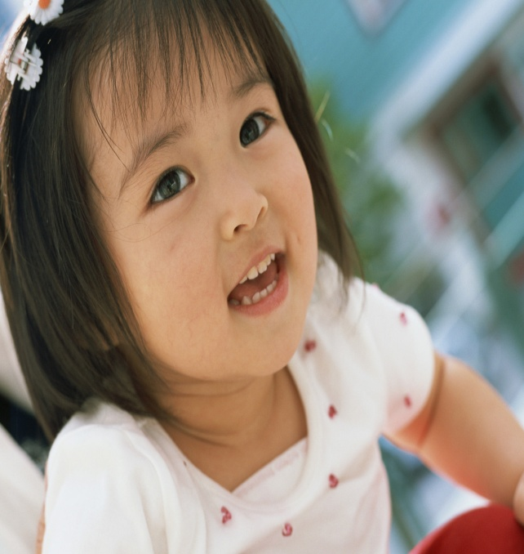
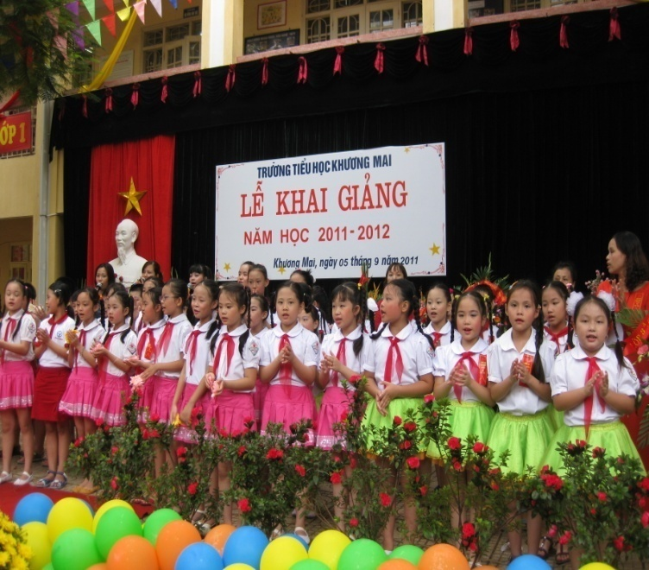
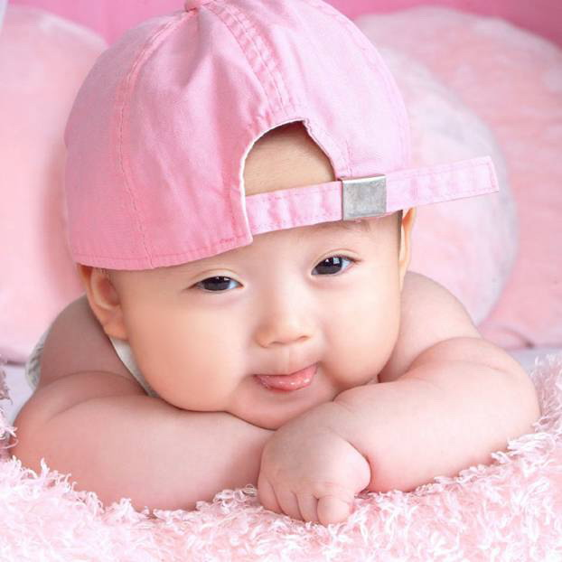

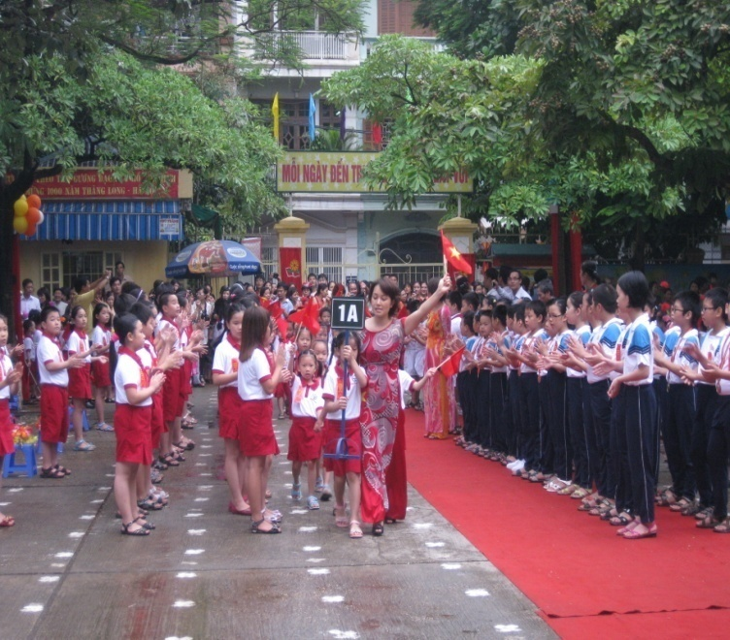
Dưới 3 tuổi
Từ 3 đến 6 tuổi
Từ 6 đến 10 tuổi

Slide 4
BÀI CŨ
TỪ LÚC MỚI SINH ĐẾN TUỔI DẬY THÌ
Câu 2:
- Tuổi dậy thì xuất hiện khi nào?
- Tại sao nói tuổi dậy thì có tầm quan trọng đặc biệt đối với cuộc đời của mỗi con người?

Slide 5
Khoa học
Từ tuổi vị thành niên cho đến tuổi già

Slide 6
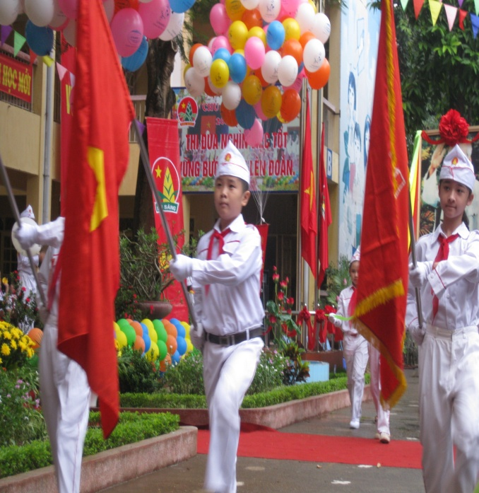

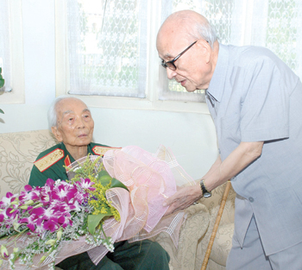

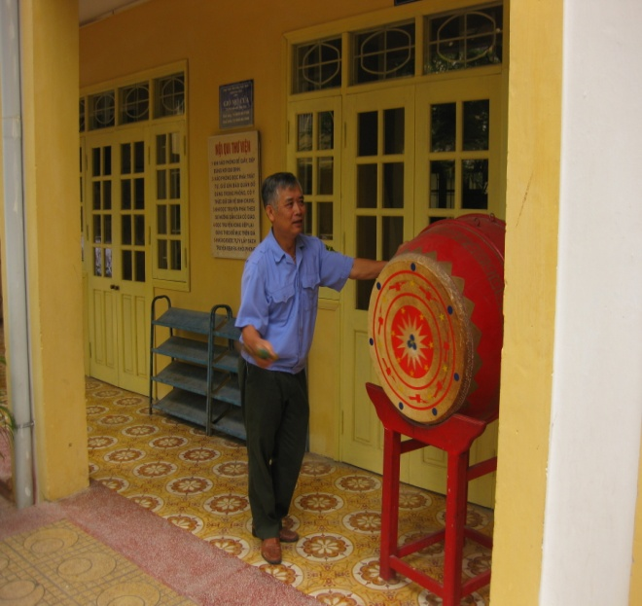
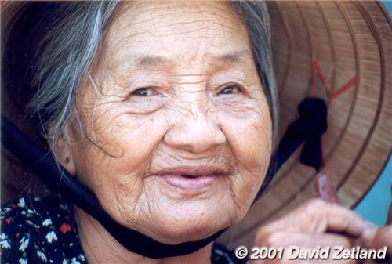
1.Các giai đoạn từ tuổi vị thành niên đến tuổi già
Tuổi
vị thành niên
Tuổi
trưởng thành
Tuổi già
10 đến 19 tuổi
20 -> 60, 65 tuổi
60,65 tuổi trở lên

Slide 7
2. Đặc điểm của con người ở từng giai đoạn:
Giai đoạn
Đặc điểm nổi bật
Từ 10 đến 19 tuổi.
Chuyển tiếp từ trẻ con thành người lớn.
Có sự phát triển mạnh mẽ về thể chất, tinh thần và mối quan hệ xã hội.
Tuổi
vị thành niên
- Từ 20 đến 60, 65 tuổi
- Tầm vóc, thể lực phát triển nhất, các cơ quan trong cơ thể hoàn thiện, …
Tuổi
trưởng thành
Từ 60, 65 tuổi trở lên
Cơ thể, chức năng hoạt động các cơ quan suy yếu.
Kéo dài tuổi thọ: rèn luyện thân thể, sống điều độ, …
Tuổi già

Slide 8
Thử tài: “Tinh mắt nhanh tay”
- Quan sát các hình ảnh.
Xác định người trong hình đang ở giai đoạn nào của cuộc đời.
Ghi nhanh kí hiệu hình vào cột tương ứng.
Tuổi vị thành niên | Tuổi trưởng thành | Tuổi già
H9

Slide 9

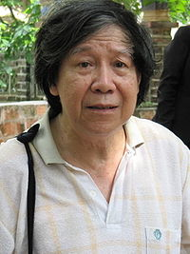
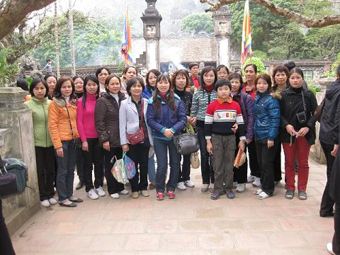
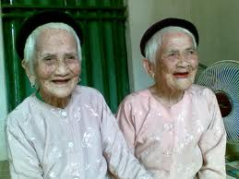
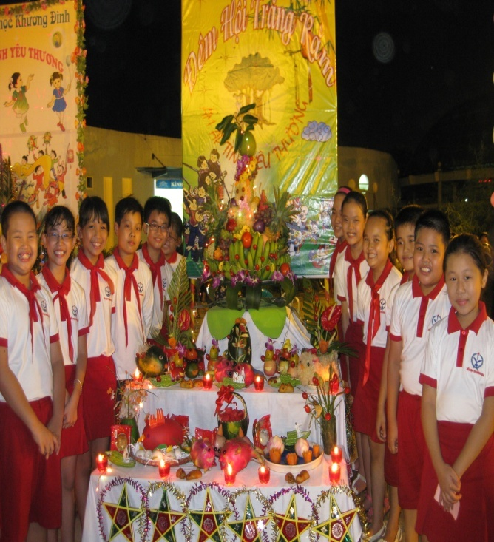
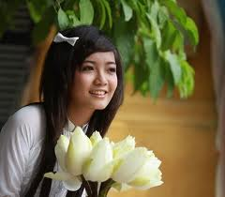
H1
H1
H2
H3
H5
H4
H6

Slide 10


Tuổi vị thành niên | Tuổi trưởng thành | Tuổi già
H5
H1
H2
H6
H3
H4

Slide 11
2. Đặc điểm của con người ở từng giai đoạn:
Giai đoạn | Đặc điểm nổi bật
Tuổi
vị thành niên
Từ 10 đến 19 tuổi.
Chuyển tiếp từ trẻ con thành người lớn.
Phát triển mạnh mẽ: thể chất, tinh thần, mối quan hệ xã hội.
Tuổi
trưởng thành
- Từ 20 đến 60, 65 tuổi
- Tầm vóc, thể lực phát triển nhất, các cơ quan cơ thể hoàn thiện, …
Từ 60, 65 tuổi trở lên
Cơ thể, chức năng hoạt động các cơ quan suy yếu.
Kéo dài tuổi thọ: rèn luyện thân thể, sống điều độ, …
Tuổi già
3. Ích lợi khi biết các giai đoạn phát triển của con người:
- Không e ngại, lo sợ những biến đổi cơ thể.
- Chủ động trong học tập, làm việc, trong cuộc sống.

